Slide 1
AI WORKFLOW
QUY TRÌNH TẠO
BANNER & BỐI CẢNH
SỰ KIỆN CÙNG AI
01
02
03
04
05
Từ các Contents & Assets có sẵn
cùng AI Scenario — Game Scene Builder
5 bước chính
Sketch → Game Scene Builder → Review → Edit → Retouch PTS

Slide 2
TỔNG QUAN QUY TRÌNH
2 luồng tạo Banner
LUỒNG A — Có bản Sketch ý tưởng (Recommended)
LUỒNG B — Prompt trực tiếp (không cần Sketch)
01
02
03
05
04
05
Sketch
Ý tưởng
Game Scene
Builder
Review &
Edit Prompt
Retouch
PTS
Game Scene
Builder Direct
Review &
Retouch PTS
→
→
→
→
ĐIỂM CHUNG CỦA CẢ 2 LUỒNG
Đều sử dụng Game Scene Builder để tạo banner từ content & assets có sẵn (nhân vật, logo, button…)
Đều có bước Review → Edit with Prompts → Retouch PTS để hoàn thiện sản phẩm
Luồng A (có sketch) cho kết quả sát ý tưởng hơn, Luồng B nhanh hơn nhưng ít kiểm soát hơn
II / Quy Trình Tạo Banner & Bối Cảnh Sự Kiện Cùng AI Scenario

Slide 3
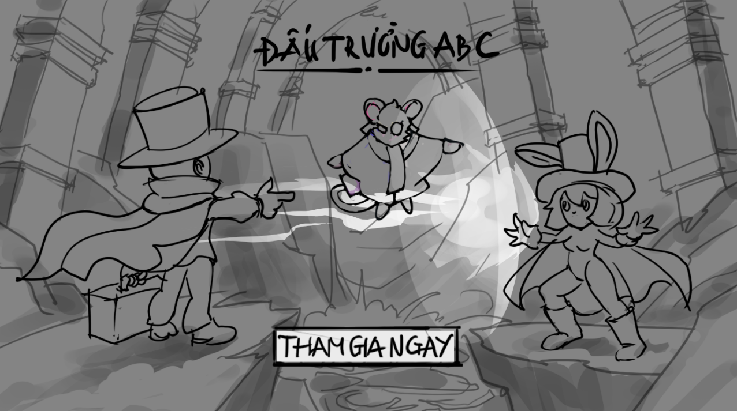
BƯỚC 01
Nhận Task & Lên Sketch Ý Tưởng
NỘI DUNG BƯỚC 1
• Nhận task từ team / client
• Xác định: chủ đề banner, sự kiện, nhân vật, tone màu
• Lên sketch ý tưởng sơ bộ: hình ảnh, vị trí nhân vật, text tiêu đề
• Bố cục tổng thể trước khi đưa vào AI
💡 Tại sao cần Sketch?
Sketch giúp AI hiểu đúng bố cục & ý đồ sáng tạo ngay từ đầu → giảm số vòng chỉnh sửa → tiết kiệm chi phí & thời gian đáng kể ở các bước sau.
Sketch ý tưởng sơ bộ — bố cục, nhân vật, text tiêu đề
Bước 01 · Nhận Task & Lên Sketch Ý Tưởng

Slide 4
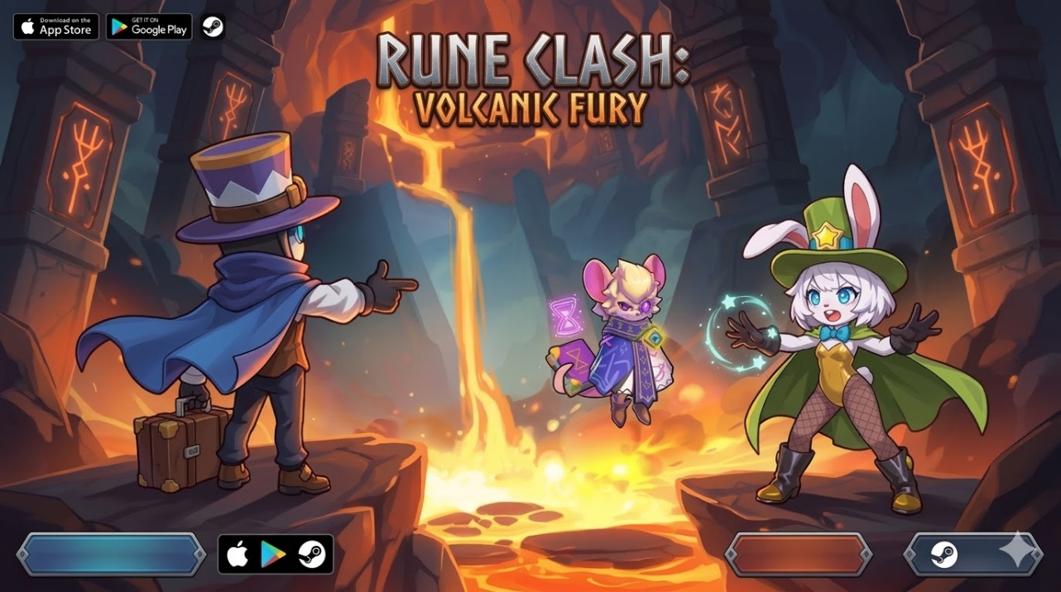
BƯỚC 02
Game Scene Builder — Nhập Assets & Prompt
Nhập Assets
1
Upload concept nhân vật, logo game, button… và bản sketch ý tưởng vào app
Viết Prompt
2
Mô tả bối cảnh banner: chủ đề, màu sắc, ánh sáng, vị trí nhân vật, text cần hiển thị
Xem Output
3
AI tự động tổng hợp bố cục banner từ các assets + prompt mô tả
Game Scene Builder — Output đầu tiên với assets game thực tế
Bước 02 · Game Scene Builder — Nhập Assets & Viết Prompt

Slide 5
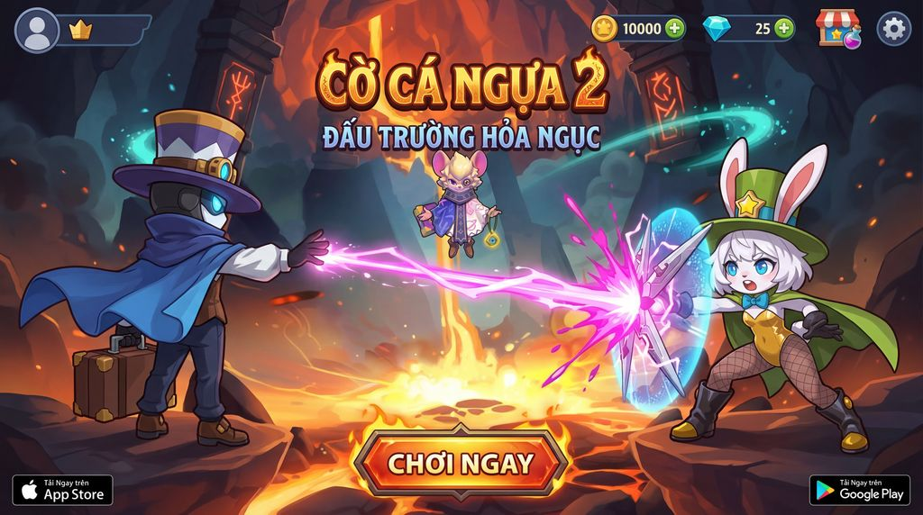
BƯỚC 03
Review Output & Edit with Prompts
CHECKLIST REVIEW
Bố cục tổng thể & cân bằng hình ảnh
Pose & vị trí nhân vật (VD: Muck bị lệch?)
Màu sắc, ánh sáng, hiệu ứng chiến đấu
Nội dung text tiêu đề chính xác không?
VÍ DỤ ĐIỀU CHỈNH
"Thiếu effect thể hiện tính chất 1 trận đấu, vị trí nhân vật Muck đang bị lệch và góc nhìn chưa đúng ý đồ → vào Edit with Prompts nhập nội dung cần điều chỉnh"
Output sau khi Edit — bố cục, effect & vị trí nhân vật đã được chỉnh
Bước 03 · Review Output & Edit with Prompts

Slide 6
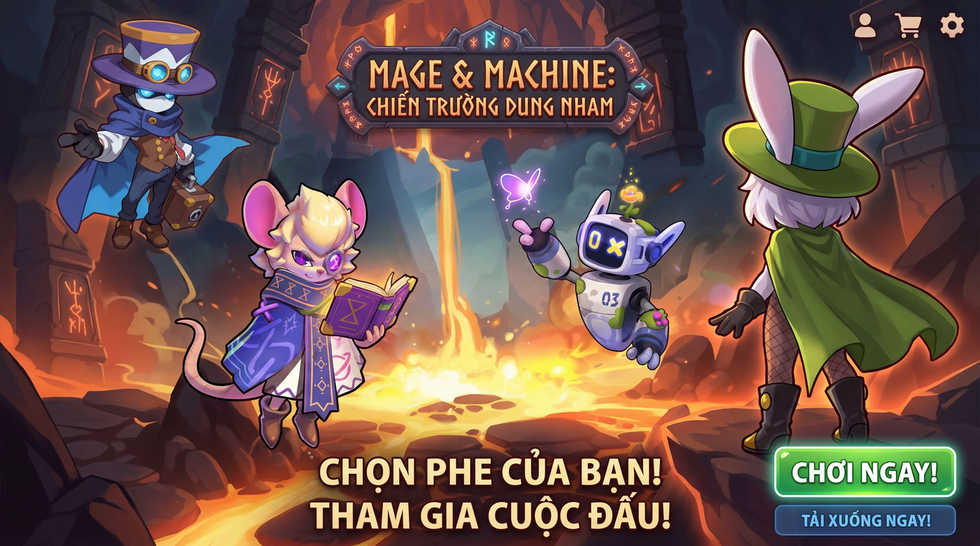
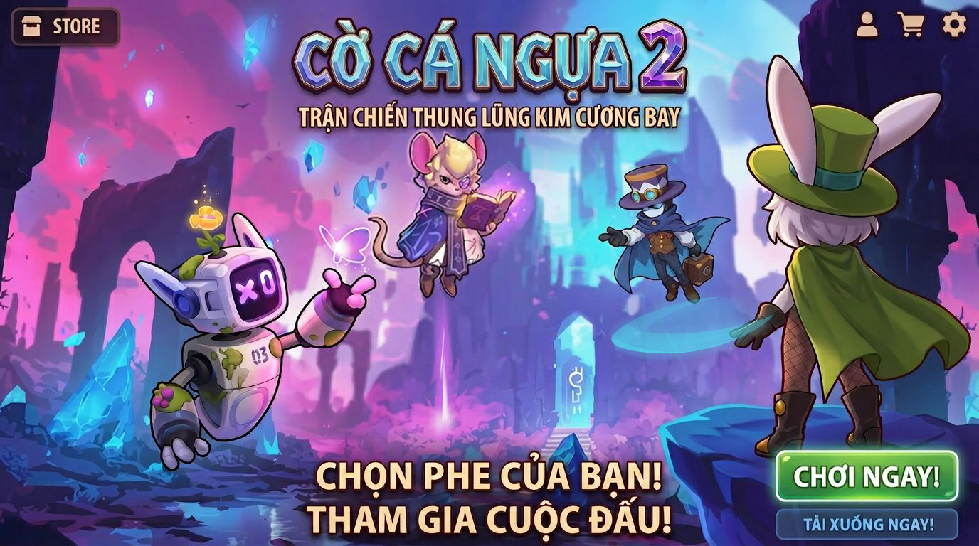
BƯỚC 04
Luồng B: Prompt Trực Tiếp Không Cần Sketch
Không có sketch → vào Game Scene Builder, Prompt chi tiết bối cảnh, vị trí và hành động của các nhân vật → AI sinh ra nhiều phiên bản để chọn lựa
Phiên bản 1 — Arkane Explorers: Rivalry of the Cavern
Phiên bản 2 — Mage & Machine: Chiến Trường Dung Nham
AI sinh ra nhiều phiên bản banner khác nhau → team review và chọn phiên bản phù hợp nhất
Mỗi phiên bản có thể có bố cục, tông màu và góc nhìn nhân vật khác nhau — đây là lợi thế của Luồng B
Bước 04 (Luồng B) · Prompt Trực Tiếp — Không Cần Sketch

Slide 7
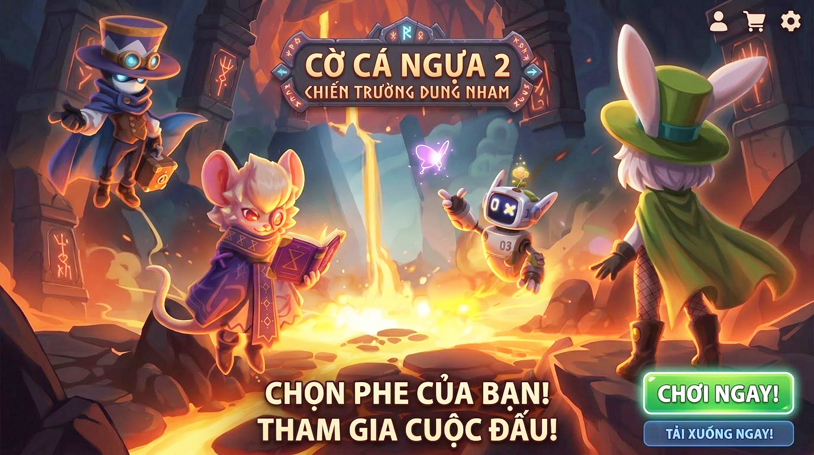
BƯỚC 05
Review Chọn Banner → Retouch PTS → Hoàn Thiện
1
Review & Chọn Banner
Xem nhanh tất cả phiên bản AI tạo ra → chọn banner phù hợp nhất về bố cục, màu & thông điệp
2
Edit with Prompts
Điều chỉnh lần cuối trong app: vị trí nhân vật, hiệu ứng, tone màu… trước khi đưa sang PTS
3
Retouch & Fix lỗi PTS
Căn chỉnh ánh sáng, contrast, effect. Sửa lỗi AI (artifact, tỷ lệ nhân vật sai…) → output hoàn chỉnh
Sản phẩm cuối — Cờ Cá Ngựa 2: Chiến Trường Dung Nham · Đã Retouch PTS
Bước 05 · Review → Edit with Prompts → Retouch PTS → Hoàn Thiện

Slide 8
HÀNH TRÌNH TỪ SKETCH ĐẾN BANNER HOÀN CHỈNH
SKETCH GỐC
BANNER CUỐI (SLIDE 5 · SAU EDIT)
→
01
02
03
05
Sketch
Game Scene Builder
Review & Edit
Retouch PTS
Sketch → AI Render → Review → Retouch · Hành Trình Tạo Banner Sự Kiện

Slide 9
KEY TAKEAWAYS
Điểm Cần Ghi Nhớ
CÔNG CỤ
1
Assets tốt = Banner đẹp
Chất lượng của concept nhân vật, logo và button là nền tảng. AI chỉ tổng hợp — garbage in, garbage out.
Game Scene Builder
2
Sketch giúp kiểm soát bố cục
Edit with Prompts
Luồng A (có sketch) cho kết quả sát ý đồ hơn, ít vòng chỉnh sửa hơn so với Luồng B.
3
Prompt càng chi tiết, output càng chuẩn
Adobe Photoshop
Mô tả rõ: bối cảnh, vị trí nhân vật, tone màu, nội dung text cần hiển thị trên banner.
Luồng B nhanh nhưng ít kiểm soát
AI Scenario App
4
Dùng khi cần thử nhiều phiên bản nhanh. Luồng A dùng khi đã có ý đồ rõ ràng.
5
Retouch PTS là bước không thể bỏ
AI chưa hoàn hảo — luôn cần pass PTS để fix lỗi và polish sản phẩm cuối.
Cảm ơn! · Q & A

